Slide 1


如何正确与异性同学相处
主题班会

Slide 2

https://www.ypppt.com/
☑能够正确处理早恋问题；
学习
目标
☑了解网恋的心理原因，预防网恋；
☑能够正确处理异性交往问题。

Slide 3

交流
现阶段，中学生早恋呈现出了公开化、普遍化、低龄化的趋势。同学们，你们身边有同学早恋吗？你们是怎么看待这个事情的呢？

Slide 4
01
苦涩的“青苹果”

Slide 5
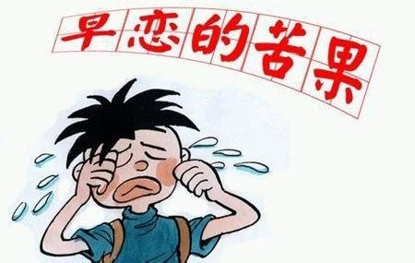
早恋对青少年的影响是很深远的，同学们知道如果早恋处理不当会对成长产生哪些危害吗？

Slide 6
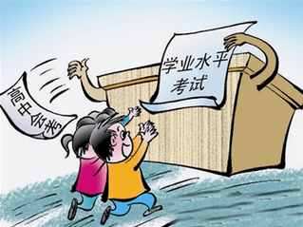
影响学业

Slide 7
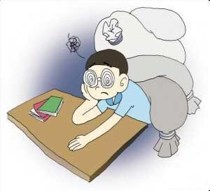
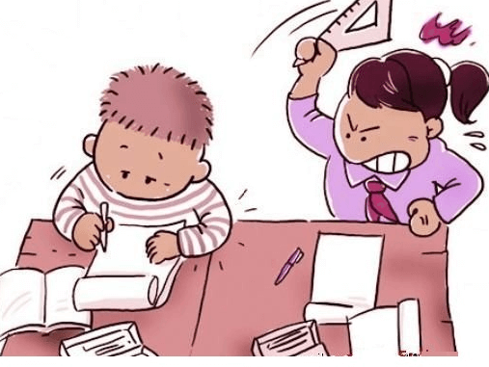
诱发心理问题
影响人际关系发展

Slide 8
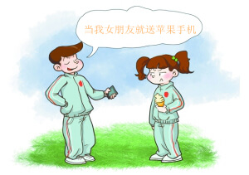
增加经济负担

Slide 9
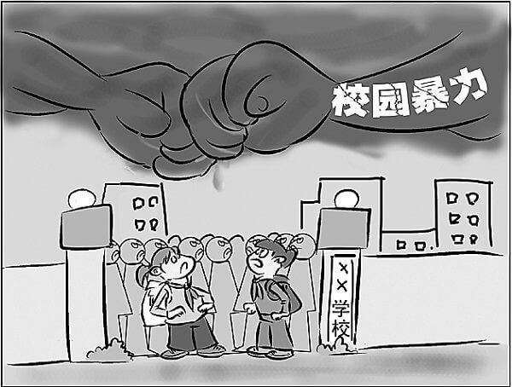
引发校园暴力

Slide 10

安全小结
同学们要把眼光放得远一点，要用理智战胜自己的情感。
如果已经有早恋倾向该怎么办呢？

Slide 11
技能站
采取“冷处理法”，或采用“搁置法”，冷却感情，从而保持纯洁友谊。
注意心理卫生，不看不适宜的书刊、影视节目。
主动学习、了解青春期心理过程，理性看待对异性的好感。
树立远大的奋斗目标，把精力投入到学习中去。
多参加集体活动，分散注意力，不要与异性单独交往。
如何克服早恋倾向

Slide 12
02
雾里看花之“网恋”

Slide 13
案例
南宁一女大学生网恋后被骗9万元！
2019年4月21日，广西南宁市公安局邕宁分局责任区刑侦大队接到报警称，某大学的一名女学生小陈在微信上认识了一名男子，双方通过网恋确定男女关系后，对方便陆续向小陈以各种理由借了9万余元。
之后，小陈联系不上对方，怀疑自己被骗了，便立刻报警。
在了解到详细情况后，邕宁警方立即开展侦查，并掌握了嫌疑人梁某的身份信息：“梁某”真实姓名为黄某珠，防城港人，小学没毕业就外出打工至今。黄某珠并不是广西某公司的副总经理，而只是一名社会闲散人员。
掌握相关证据后，民警立即针对黄某珠的行动轨迹进行分析，于2019年4月27日，成功将嫌疑人黄某珠抓获。
来源：搜狐网

Slide 14
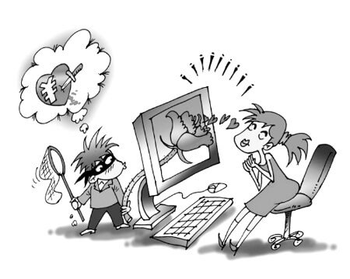
小贴士
网络情感具有不稳定性和不确定性，往往会给深陷其中的中学生带来更大的伤害。
作为高中生，要如何预防网恋？

Slide 15

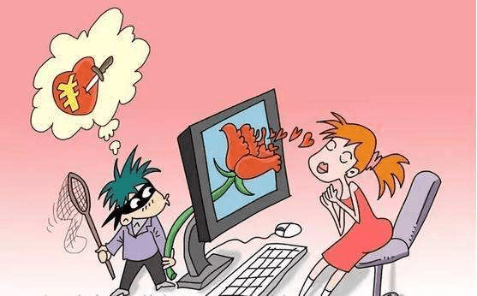
认清网恋的虚幻本质。
正确健康地利用网络。

Slide 16


丰富课余生活，多与同学交往。
掌握青春期心理、生理知识，促进现实生活中异性间的和谐关系，消除对网络对象的幻想。
Notes:
https://www.ypppt.com/

Slide 17
03
男生女生，同行在雨季

Slide 18

交流
如何与异性同学建立起积极向上、健康发展的关系呢？

Slide 19

................
...........................
端正态度，自然交往
以平常心对待异性同学，培养健康的交往意识；
表达友情时，言语、表情、行为举止、情感流露要做到自然、顺畅；
消除异性交往中的不自然感，是建立正常异性关系的前提。

Slide 20

................
...........................
广泛交往，避免个别深交
不局限于小范围内某一个人，要广泛地接触，平等对待；
多在集体活动中与异性互动，大大方方，建立起正当的纯洁的友谊。

Slide 21
................
...........................
疏而不远，适度交往
异性交往的程度和方式要恰到好处，避免让彼此感到过于亲密和引起心绪波动的接触；
如果在交往中发现对方的苗头不对，要调整自己的态度，使交往回复到波澜不惊的状态。

Slide 22
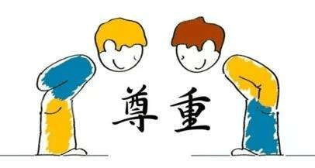
................
...........................
留有余地，尊重对方
回避一些敏感话题，身体要保持合适的距离；
要尊重对方，不可向对方提出无理要求。

Slide 23

................
...........................
正确认识对方，学会自爱
学会自爱，爱护自己的尊严和名誉，学会控制自己的情绪和行为，学会拒绝。

Slide 24

................
...........................
认清友情与爱情的区别
对异性产生好感是很正常的，同学们无需过早地给自己扣上“早恋”“暗恋”的帽子，徒增心理压力。

Slide 25
男女生在体力、智力等方面各具特点，如果互相学习则可以差异互补，大有好处。多项人际交往，可以使个性相互渗透、互补，使性格更为豁达开朗，情感体验更为丰富，意志也更为坚强。
现在不少高中生热衷于“网婚”，你怎么看待这种现象呢？

Slide 26
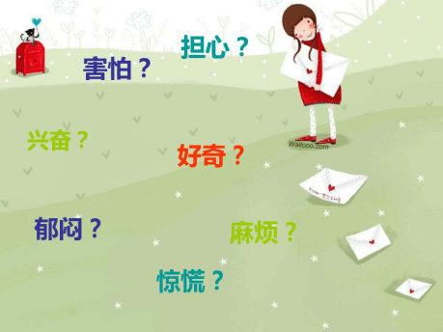
辩论
早恋的利与弊
有人把中学生早恋视为洪水猛兽，有人认为中学生早恋只是顺其自然。早恋，向来是一个有争议的话题，那么今天，同学们就来辩一辩吧！

Slide 27
同学们，
你们知道如何与异性同学相处了吗？

Slide 28
随堂测评
1. 当收到异性的告白小纸条时，我们应该怎么做：
高兴地接受
如果不喜欢对方，就挖苦他
委婉拒绝，不要侮辱挖苦，伤害对方自尊心
2. 小易觉得自己喜欢上了班上的一个同学，此时他应该怎么做：
把这种想法告诉父母或老师，让他们给出建议
马上向对方告白
让好朋友帮自己告白
3. 关于友情与爱情的描述，下列说法正确的是：
男女同学之间有好感就是爱情
把对异性的好感当成“爱情”，会导致很多不必要的烦恼，并失去朋友
男女同学之间不存在友情
参考答案：
1.C 2.A 3.B

Slide 29
随堂测评
4. 网上交友时，下列行为正确的是:
与聊得来的网友单独见面
对谈话低俗的网友，不与其争辩，以沉默的方式对待
向网友透露自己的真实姓名、家庭住址、电话号码、学校名称等信息
5. 关于网恋，下列说法正确的是：
与网友恋爱时，为了表示自己的诚意，可以把自己的真实信息全部告诉对方
网恋是排解内心烦躁情绪的最好途径
网恋是虚幻的，可能会被对方欺骗
参考答案：
4.B 5.C

Slide 30
更多精品PPT资源尽在—优品PPT！
www.ypppt.com
PPT模板下载：www.ypppt.com/moban/ 节日PPT模板：www.ypppt.com/jieri/
PPT背景图片：www.ypppt.com/beijing/ PPT图表下载：www.ypppt.com/tubiao/
PPT素材下载： www.ypppt.com/sucai/ PPT教程下载：www.ypppt.com/jiaocheng/
字体下载：www.ypppt.com/ziti/ 绘本故事PPT：www.ypppt.com/gushi/
PPT课件：www.ypppt.com/kejian/
Notes:
模板来自于 优品PPT https://www.ypppt.com/

